Slide 1
שופטים פרק ג

Slide 2
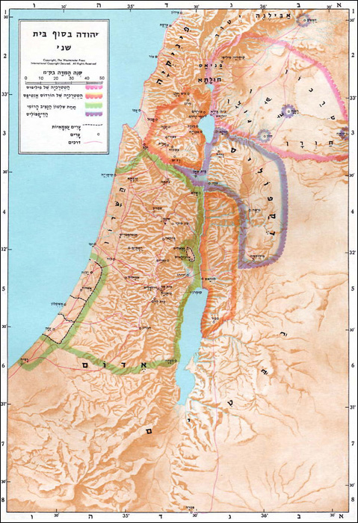
למה הקב"ה השאיר את העמים בארץ?
ביטחונית- "ונשל ה' אלוהיך את הגויים האלה מפניך מעט מעט לא תוכל כלתם מהר פן תרבה עליך חית השדה"
אמונית- "ואלה הגויים אשר הניח ה' לנסות בם את ישראל"
עונש- " גם אני לא אוסיף להוריש איש מפניהם מן הגויים אשר עזב יהושע"
4. שמגר בן ענת
3. אהוד בן גרא
2. עתניאל בן קנז
1. העמים שנשארו בארץ

Slide 3
למה הקב"ה השאיר את העמים בארץ?
א וְאֵלֶּה הַגּוֹיִם אֲשֶׁר הִנִּיחַ יְהוָה לְנַסּוֹת בָּם אֶת-יִשְׂרָאֵל אֵת כָּל-אֲשֶׁר לֹא-יָדְעוּ אֵת כָּל-מִלְחֲמוֹת כְּנָעַן. ב רַק לְמַעַן דַּעַת דֹּרוֹת בְּנֵי-יִשְׂרָאֵל לְלַמְּדָם מִלְחָמָה רַק אֲשֶׁר-לְפָנִים לֹא יְדָעוּם.
רש"י:
אמונית-למען דעת מה גרם החטא.
מצודת דוד:
צבאית- ללמדם תכסיסי מלחמה.
4. שמגר בן ענת
3. אהוד בן גרא
2. עתניאל בן קנז
1. העמים שנשארו בארץ

Slide 4
עתניאל בן קנז – השתלשלות האירועים
"ויעשו בני ישראל את הרע בעייני ה' "
"וימת עתניאל בן קנז ויוסיפו בני ישראל לעשות הרע בעיני ה'"
"ויחר אף ה' בישראל וימכרם ביד כושן רשעתים"
"ותהי עליו רוח ה' וישפוט את ישראל ויצא למלחמה ויתן ה' בידו את כושן רשעתים"
"ויקם ה' מושיע לבני ישראל ויושיעם"
"ויזעקו בני ישראל אל ה'"
4. שמגר בן ענת
3. אהוד בן גרא
2. עתניאל בן קנז
1. העמים שנשארו בארץ

Slide 5
עתניאל בן קנז
ט וַיִּזְעֲקוּ בְנֵי-יִשְׂרָאֵל אֶל-יְהוָה וַיָּקֶם יְהוָה מוֹשִׁיעַ לִבְנֵי יִשְׂרָאֵל וַיֹּשִׁיעֵם אֵת עָתְנִיאֵל בֶּן-קְנַז אֲחִי כָלֵב הַקָּטֹן מִמֶּנּוּ.
י וַתְּהִי עָלָיו רוּחַ-יְהוָה וַיִּשְׁפֹּט אֶת-יִשְׂרָאֵל וַיֵּצֵא לַמִּלְחָמָה ..
מורה נבוכים חלק ב' פרק מ"ה
ואלה אשר אקראם מעלות הנבואה, לא כל מי שהוא במעלה מהן הוא נביא. אלא המעלה הראשונה והשניה הם דרגות לנבואה, ואינו נמנה מי שהגיע לדרגה מהן נביא מכלל הנביאים אשר קדם הדיבור בהם.
המעלה הראשונה:
תחילת מעלות הנבואה שילווה את האדם עזר אלוהי יעוררו ויזרזו לעשות טובה גדולה בעלת ערך, כגון הצלת קבוצת חסידים מידי קבוצת רשעים, או הצלת הסיד גדול, או השפעת טובה על אנשים רבים, וימצא מצד עצמו לכך התעוררות ודחיפה לפעולה, וזה נקרא רוח ה'... וזו היא דרגת כל שופטי ישראל אשר נאמר בהם באופן כללי, וכי הקים ה' להם שופטים והיה ה' עם השופט והושיעם.
4. שמגר בן ענת
3. אהוד בן גרא
2. עתניאל בן קנז
1. העמים שנשארו בארץ

Slide 6
עתניאל בן קנז
ט וַיִּזְעֲקוּ בְנֵי-יִשְׂרָאֵל אֶל-יְהוָה וַיָּקֶם יְהוָה מוֹשִׁיעַ לִבְנֵי יִשְׂרָאֵל וַיֹּשִׁיעֵם אֵת עָתְנִיאֵל בֶּן-קְנַז אֲחִי כָלֵב הַקָּטֹן מִמֶּנּוּ.
י וַתְּהִי עָלָיו רוּחַ-יְהוָה וַיִּשְׁפֹּט אֶת-יִשְׂרָאֵל וַיֵּצֵא לַמִּלְחָמָה ..
רש"י: ותהי עליו רוח ה' - דרש רבי תנחומא (מדרש תנחומא שמות כ), נסתכל בהם, שאמר הקדוש ברוך הוא למשה במצרים (שמות ג ז), ראה ראיתי את עני עמי, מה הן שתי ראיות הללו, אמר לו, רואה אני שעתידין לטעות בעגל, ואף על פי כן ראיתי את עני עמי: זו דרש עתניאל, אמר, בין זכים בין חייבים, עליו להושיעם.
מתוך הבנה עצמית לימוד זכות על עם ישראל והחלטה להילחם למענם
4. שמגר בן ענת
3. אהוד בן גרא
2. עתניאל בן קנז
1. העמים שנשארו בארץ

Slide 7
אהוד בן גרא- השתלשלות האירועים
"ויוסיפו בני ישראל לעשות הרע בעייני ה' "
"ויוסיפו בני ישראל לעשות הרע בעיני ה' ואהוד מת"
"ויחזק ה' את עגלון מלך מואב על ישראל על כי עשו את הרע בעיני ה'"
"ויעש לו אהוד חרב.. ויכו את מואב.. ותכנע מואב ביום ההוא.. ותשקוט הארץ 80 שנה"
"ויקם ה' להם מושיע את אהוד בן גרא"
"ויעבדו בני ישראל את עגלון מלך מואב..ויעזקו אל ה'"
4. שמגר בן ענת
3. אהוד בן גרא
2. עתניאל בן קנז
1. העמים שנשארו בארץ

Slide 8
אהוד בן גרא- פעולות ומטרות
הפעולה שעושה אהוד: | המטרה או התוצאה:
מביא מנחה באופן קבוע לעגלון | כדי לגשת אליו
מכין חרב קטנה בעלת שתי פיות | כדי שלא ישימו לב לחרב
שם את החרב בצד ימין. | כי הוא היה שמאלי

Slide 9
אהוד בן גרא- מושיע את ישראל
  פעולה: שומרי הארמון רגילים לראות את אהוד מגיע להביא מנחה כנציג של עם ישראל
  תוצאה: השומרים נותנים לו להיכנס בלי לחשוד בו
בניית סיפור כיסוי
  פעולה: אהוד מכין חרב ולה שתי פיות ולא חרב מעוגלת מכיוון שרצה לדקור אותו ולא לערוף את ראשו. החרב מצליחה להיבלע בגופו של עגלון והורגת אותו.
הכנת החרב
  אהוד הוא שמאלי ולכן שם את החרב בצד ימין השומרים היו רגילים לחפש בצד שמאל ששם הניחו רוב בני האדם.
הסתרת החרב
  פעולה: אהוד שולח את כל השליחים שהגיעו איתו בכדי לסקרן את המלך ואומר שיש לו דבר סתר ומבקש מכולם לצאת.
  תוצאה: המלך מוציא את כל הניצבים בחדר.
להישאר עם עגלון לבד

Slide 10
אהוד בן גרא- מושיע את ישראל
  פעולה: "דבר אלוקים לי אליך"
  תוצאה: עגלון נעמד וכך קל יותר להוציא את החרב מבלי שייראה
התקרבות אל עגלון
  פעולה: אהוד מכניס את כל החרב לתוך גופו של עגלון וכך השומרים לא יכולים לראות את החרב
  התוצאה: "ויצא הפרשדונה" ההפרשות יוצאות מגופו של עגלון השומרים בחוץ מריחים את הריח ובטוחים שהוא בשירותים. וגם שנכנסים הרושם הראשוני הוא מוות טבעי ולא רצח.
דקירה מוצלחת
  פעולה: אהוד יוצא בנחת כדי שלא יחשדו וסוגר אחריו את הדלת כדי שהשומרים ייחשבו שעגלון מבקש זמן לעצמו.
  תוצאה: מחכים כי חושבים שהוא מתפנה.
ניסיון להרוויח זמן
  פעולה: אהוד מנצל את הזמן שהמואבים עסוקים במות עגלון והוא מארגן את העם למלחמה. דבר ראשון הם חוסמים את המעבר גבול כדי שהמואבים לא יברחו.
  תוצאה: בני ישראל מנצחים במלחמה הורגים את מואב וזוכים ל80 שנים של שקט.
מלחמה במואב

Slide 11
אהוד בן גרא- מה למדנו?
יש לכבד את דבר ה'.
מנהיג ישראל הולך בראש הלוחמים.
גם כאשר אין נס גלוי –
כשהכל מצליח בדרך הטבע זה מאת ה'.

Slide 12
שמגר בן ענת
"ואחריו היה שמגר בן ענת ויך את פלשתים שש מאות איש במלמד הבקר וישע גם הוא את ישראל"
מצודת דוד:
אחריו- בשנה שמת אהוד היה שמגר לשופט, ומת בשנה ההיא
מצודת ציון:
מלמד הבקר- הוא המקל שבראשו, תקועה כעין מחט הנקרא דרבן, ובו מלמד ומורה הבקר לחרישה.
4. שמגר בן ענת
3. אהוד בן גרא
2. עתניאל בן קנז
1. העמים שנשארו בארץ

